Slide 1
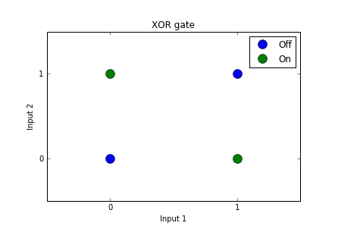
做一個XOR gate
沒辦法用一條線把兩個顏色的點分開
需要兩個hidden neuron

Slide 2
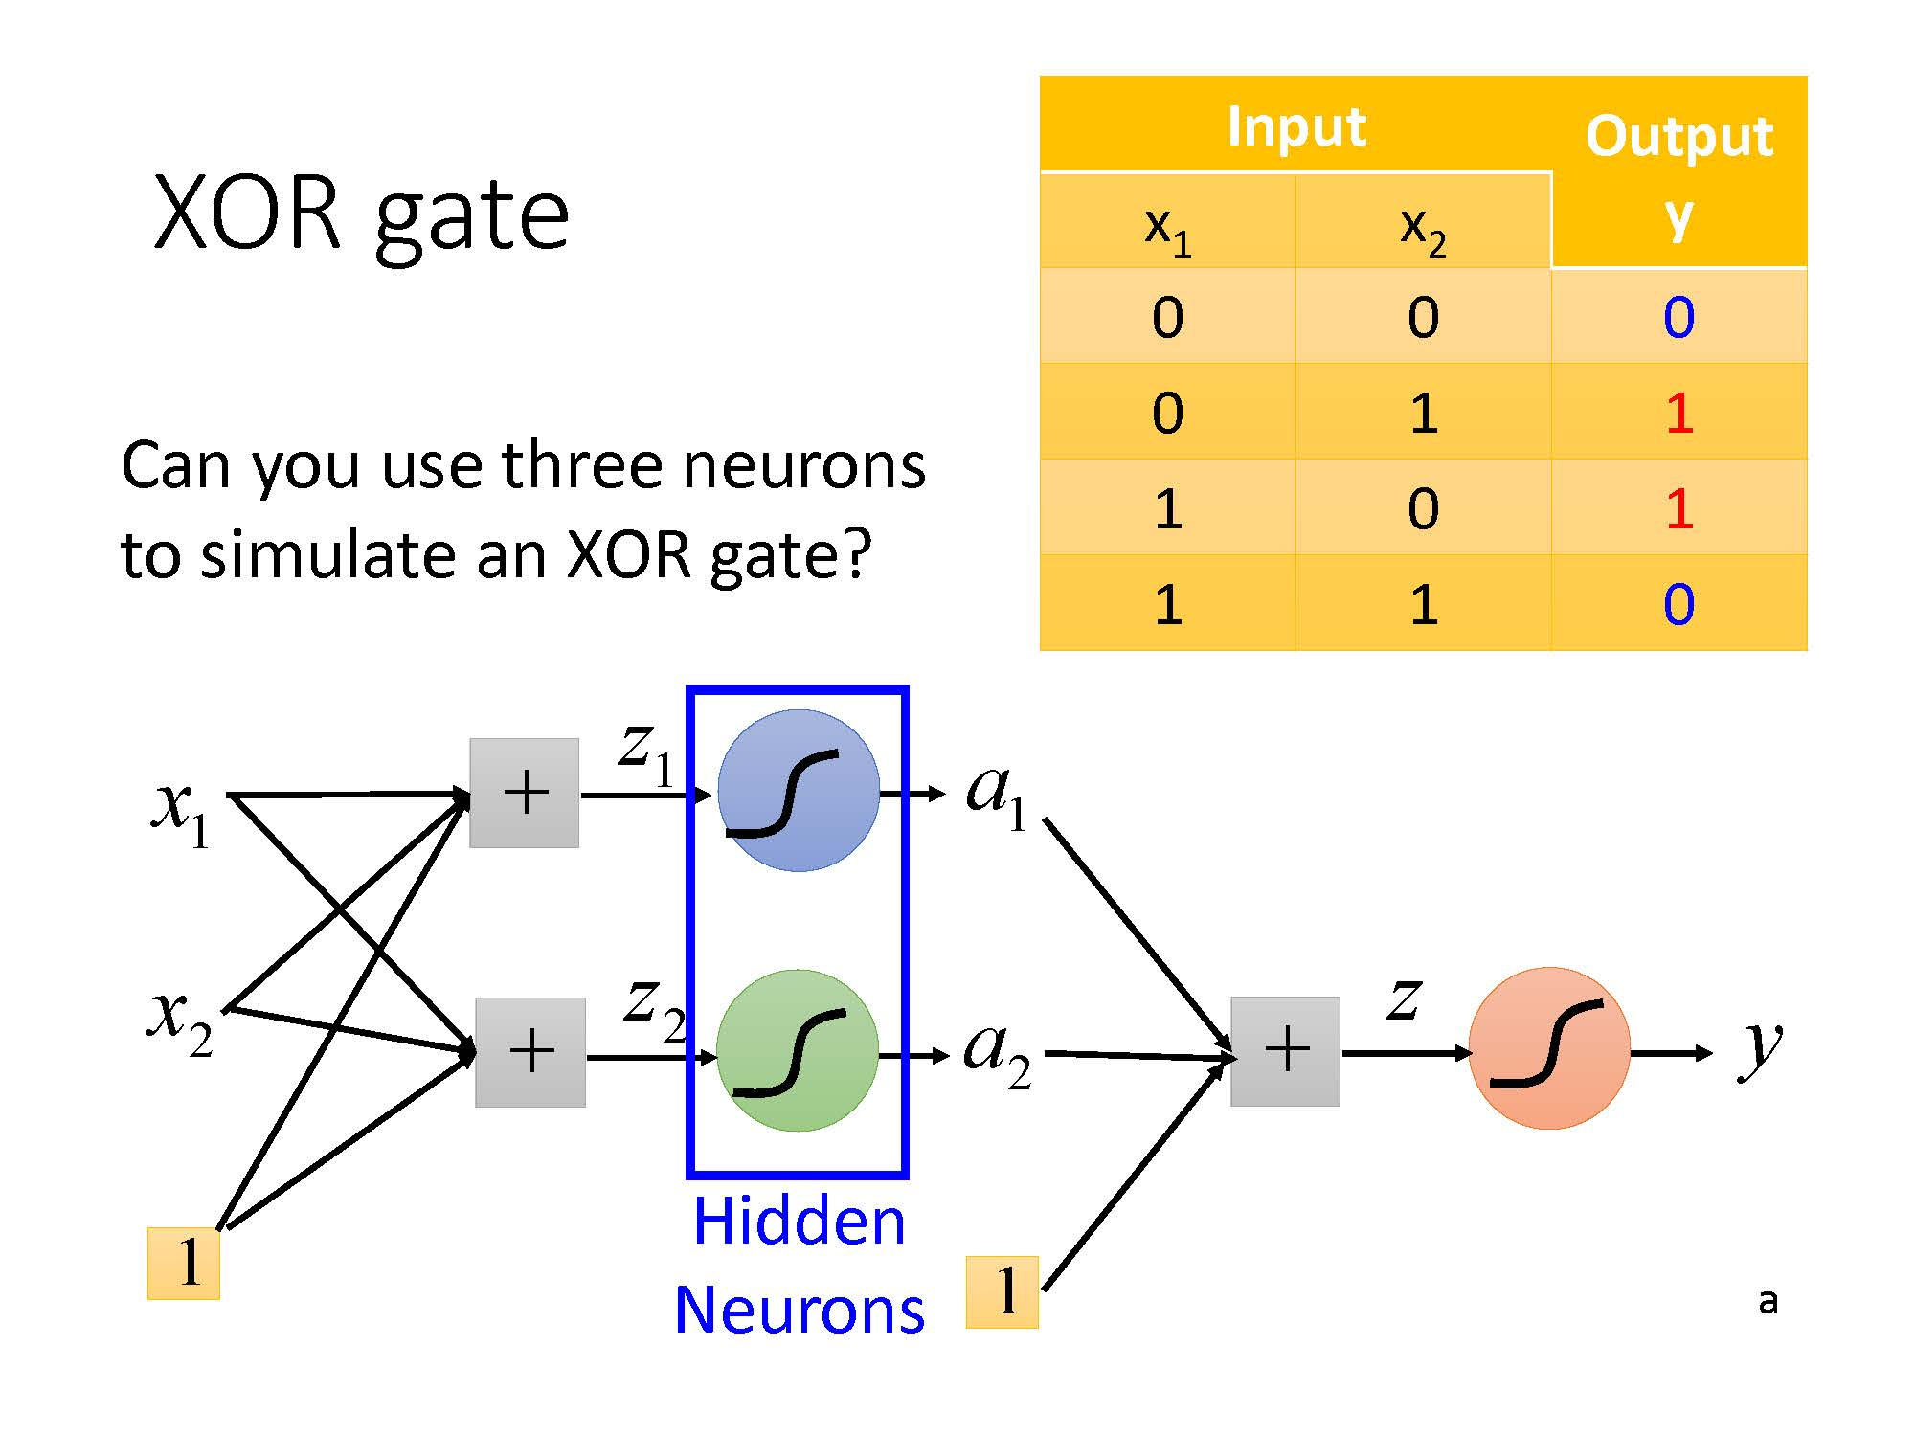

Slide 3
繳交方式
訓練完後輸入一組testing data例如
[0 0][0 1][1 0][1 1]並print出你的結果
上傳兩個檔案：
1.你的程式碼.txt
2.執行結果截圖.jpg
請勿壓縮成一個檔案

